Slide 1
5.6 WDM 光纤传输系统
WDM的定义
光波分复用技术是在一根光纤中
同时传输多波长信号的一项技术.
这些多波长光信号可以独立地进行路由选择
和检测，其波长还可以作为源、宿或者路由的标
识地址来确定通信的路径。

Slide 2
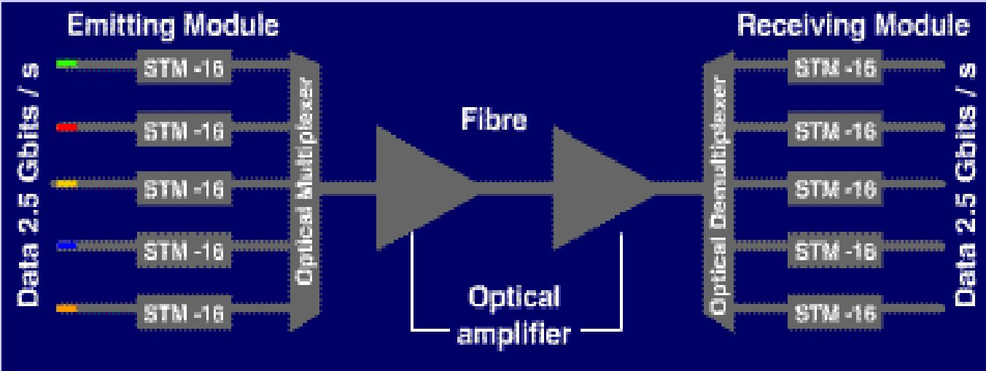
WDM 系 统

Slide 3
1.几个概念：
●WDM（波分复用）
● DWDM（密集波分复用）
● OFDM（光频分复用）
● CWDM（粗波分复用）

Slide 4
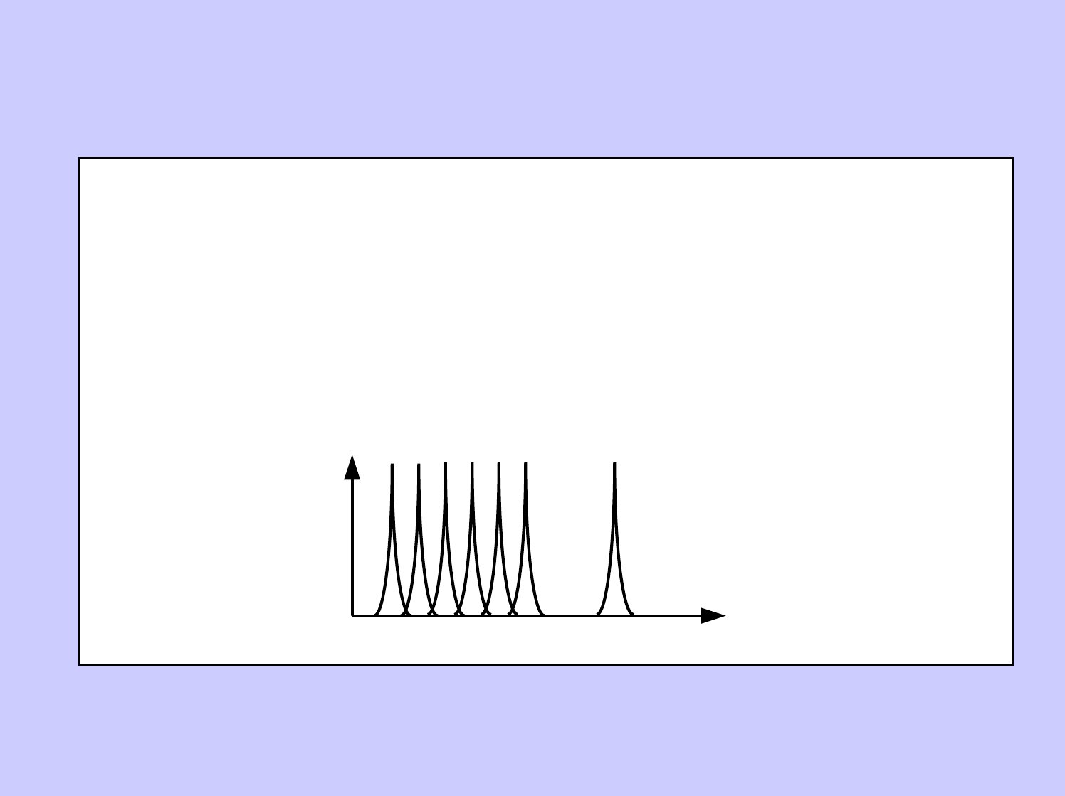
●把在同一窗口中信道间隔较小的波分
复用称为密集波分复用（DWDM）
●信道间隔较大－－波分复用（WDM）
λ1 λ2 λ3 λ4 λ5 λ6
λN
光
谱
波长

Slide 5
WDM的主要优点：
1）充分利用光纤的低损耗波段，大大增加光纤
的传输容量，降低成本；
2）对各信道传输的信号的速率、格式具有透明
性，有利于数字信号和模拟信号的兼容；
3）节省光纤和光中继器，便于对已建成的系统
进行扩容；
4）可提供波长选路，使建立透明、灵活、具有
高度生存性的WDM光通信网成为可能。

Slide 6
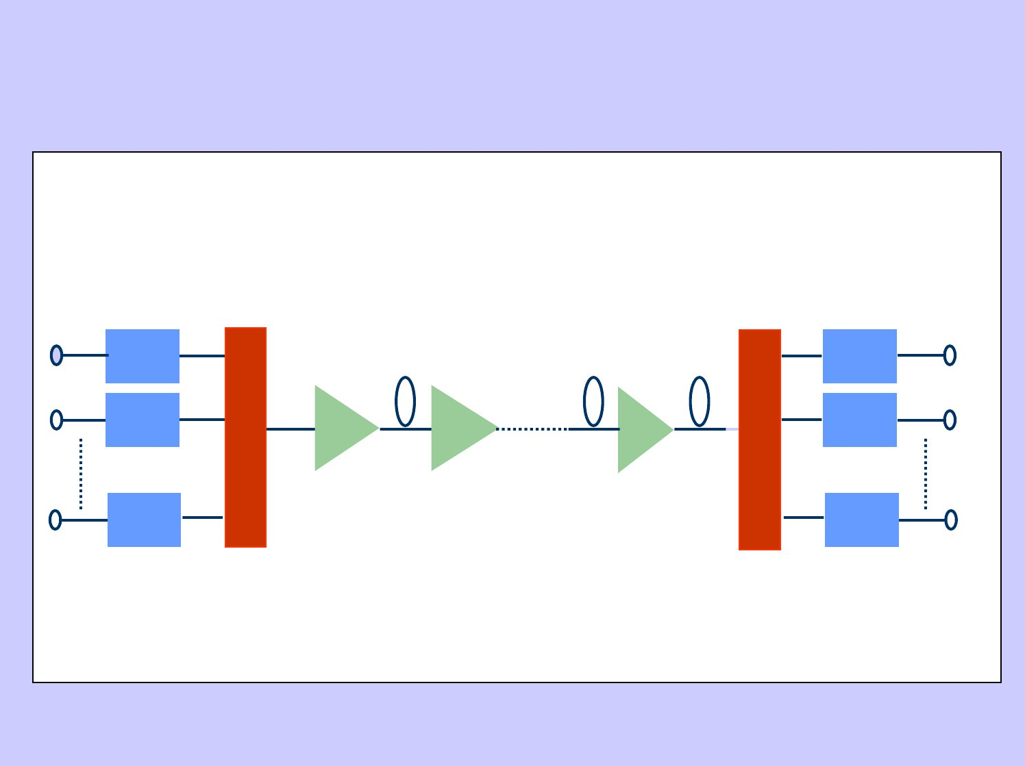
2.波分复用系统的构成
基本构成－双纤单向传输
λ１
λ２
λΝ
λ１，λ２……λΝ
OA
λ１
光接收
O λ２
光接收
M
U
λΝ
光发送
光发送
O
M
D
OA
OA
U
X
X
光发送
光接收

Slide 7
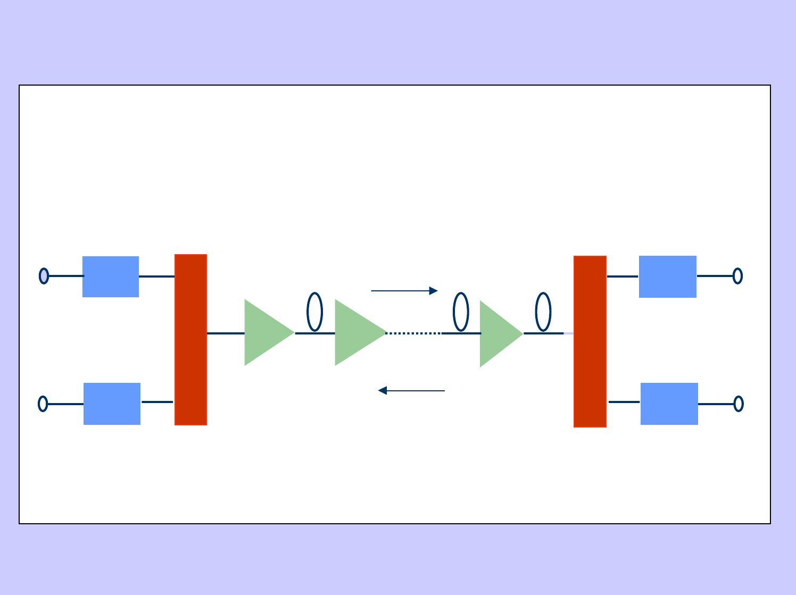
基本构成－单纤双向传输
λ１
λ１
光接收
λ１
光发送
O
O
D
M
U
X
D
M
U λ
X
OA
OA
OA
λ２
２
光接收
λ２
光发送

Slide 8
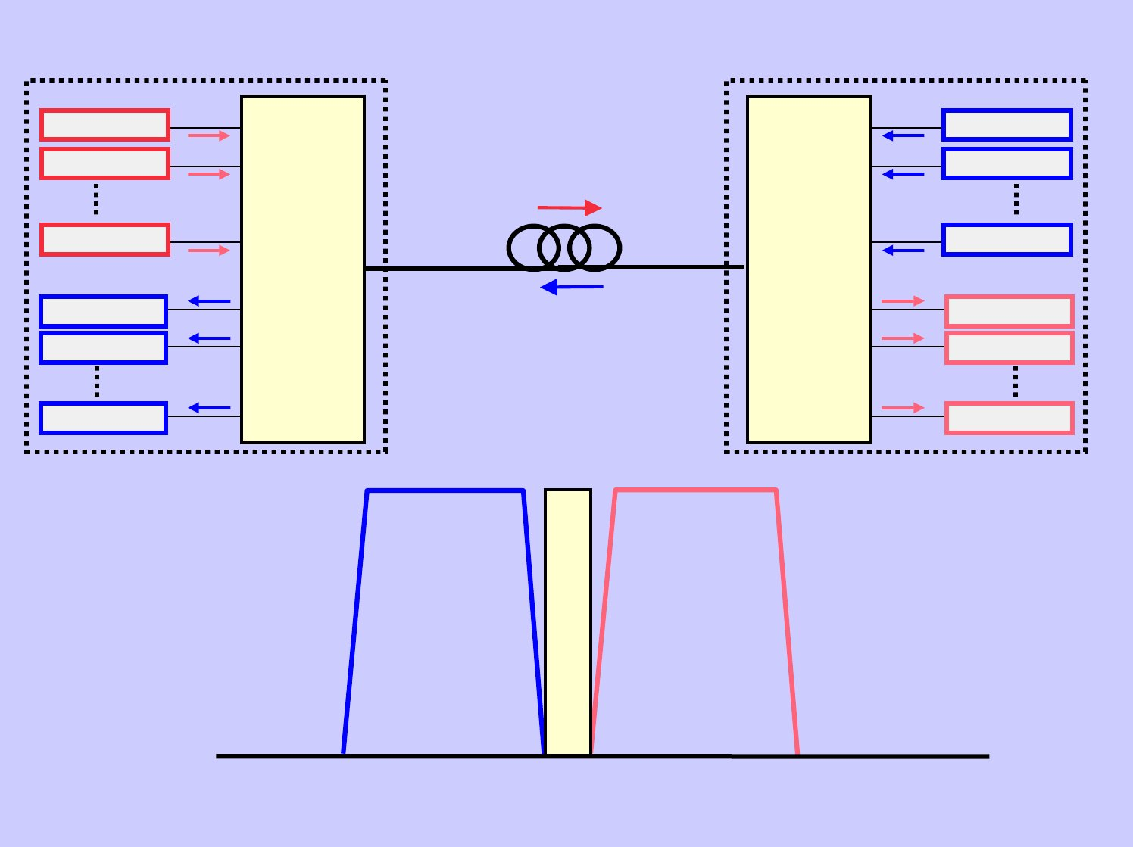
Transmitter
Transmitter
λ1R
λ2R
λ1B
λ2B
Transmitter
Transmitter
Red Band
DWDM
λnR Mux/Demux
λ1B
λ2B
λnB
DWDM
Mux/Demux
λnB
λ1R
λ2R
λnR
Transmitter
Receiver
Receiver
Receiver
Transmitter
Receiver
Receiver
Receiver
Blue Band
Fibre
G
u
a
Blue
channel
band
1528 nm
r
Red
channel
band
1560 nm
d
B
a
n
d

Slide 9
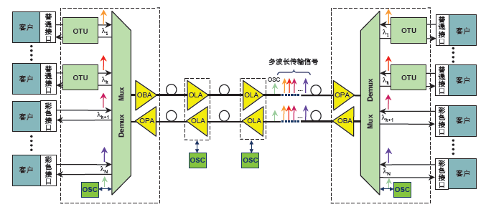
WDM系统的基本结构
.
OBA：光功率放大器
OLA：光线路放大器
OPA：光前置放大器
OTU：光转发单元
OSC：光监控信道
Mux/Demux：复用器/解复用器

Slide 10
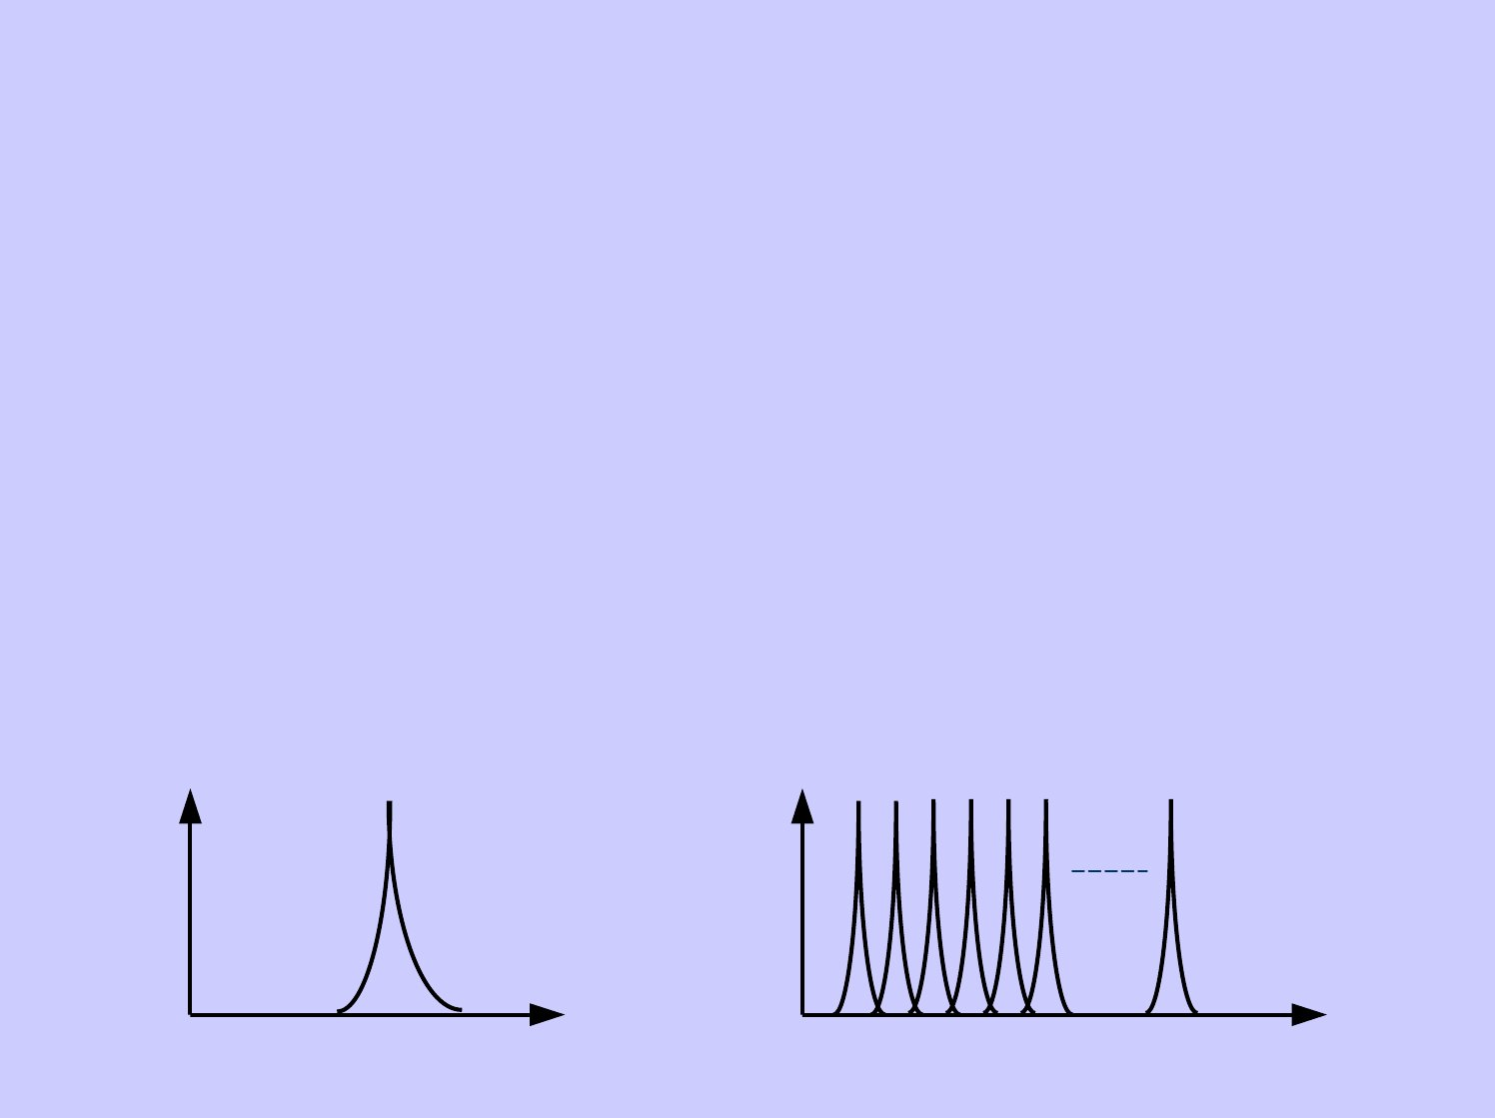
1）主信道：完成多波长的信道复用和传输功能。包括有源的
激光发射和接收部分、无源合波和分波部分、光纤传输和光
放大部分。
2）监控信道：完成网管、公务电话及其他信息的传输功能。
使用一个单独的波长进行传输，其波长为1510nm。在每
一个站都进行再均衡、再识别和再定时（即3R功能）。
3）网管系统：完成对整个DWDM系统的管理。
4）公务电话系统：实现各站之间的公务联络。
λ1 λ2 λ3 λ4 λ5 λ6
λN
光
谱
光
谱
单信道
波长
WDM信号
波长

Slide 11
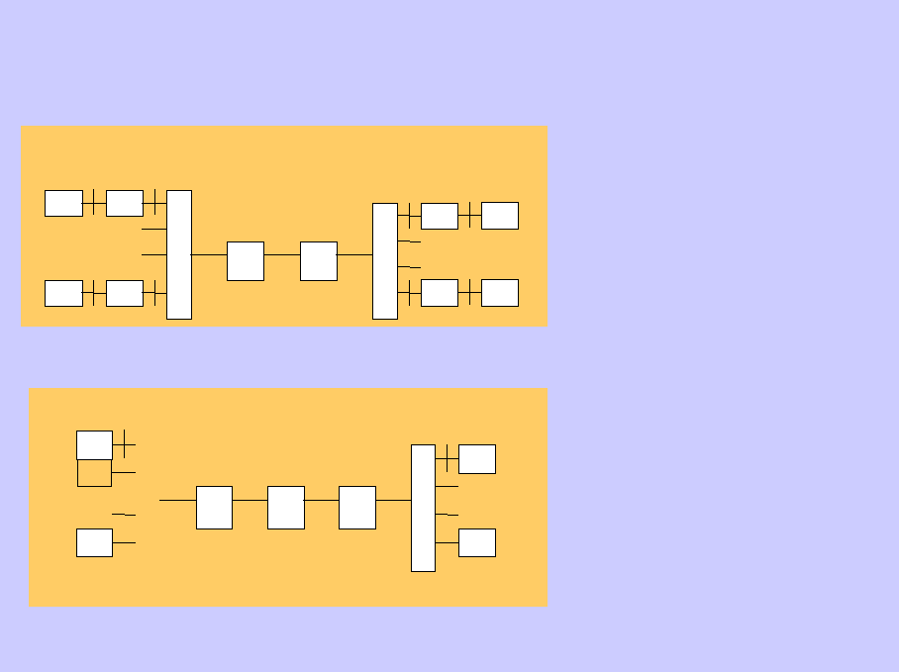
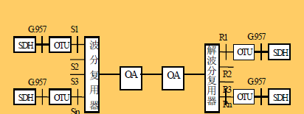
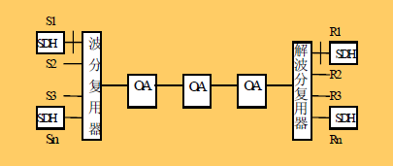
开放式和集成式系统结构－对外的光口
开放系统就是在波分复用器
前加入 OTU（波长转换器），
将SDH非规范的波长转换为
标准波长，可以接入不同厂
商的SDH 系统。
集成式系统就是 SDH 终
端具有满足G.692的光接
口：标准的光波长、满
足长距离传输的光源。

Slide 12
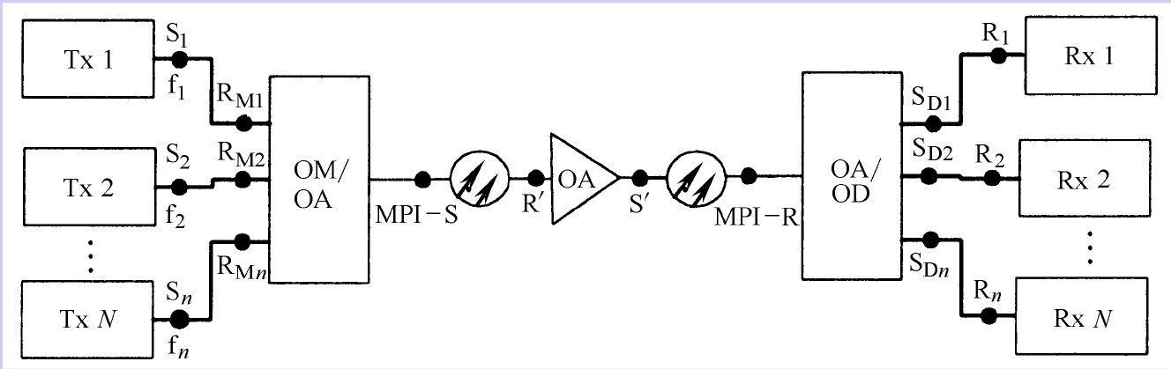
WDM系统的参考配置

Slide 13
对于高速率、长距离的波分复用系统，采用nWx-y.z表示无
中继光放大器系统的应用代码，对于每种应用代码，nWx-y.z
的含义是：
Ø
n是最大波长数目；
Ø
W是代表中继距离的字母，可为L、V或U，L代表长距离，
V代表很长距离，U代表超长距离；
Ø
x是该应用代码允许的最大中继间隔的数目；
Ø
y是该波长信号的最大比特率（STM（同步传送模块等级）
等级）
Ø
z是光纤类型，如：2代表G.652光纤，3代表G.653光纤，
5代表G.655光纤

Slide 14
3.WDM系统的标称波长
中心波长：符合ITU-T建议，即
fn = 193.1 ± n⋅ Δf (THz), n = 0,1, 2,L
Δ f = 100GHz , 200 GHz ,……
λ = 1552.52 ± n⋅ Δλ , nm
Δ λ ≈ 0.8nm, 1.6nm, ……
绝对
参考

Slide 15
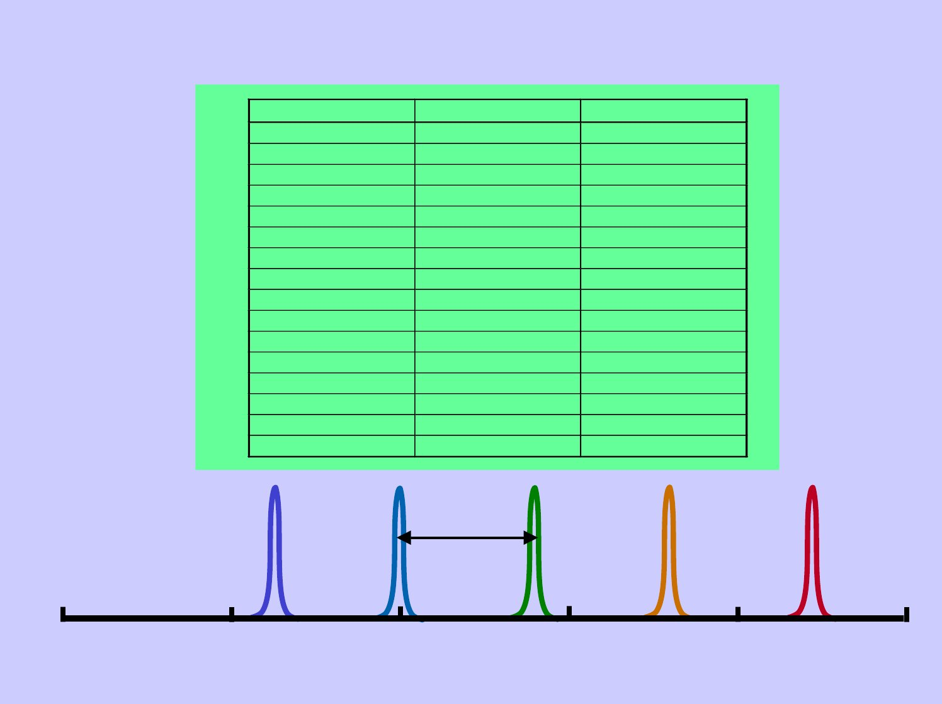
中心波长和中心频率
光信道
*λ 2
*λ 4
*λ 6
*λ 8
*λ 1 0
λ 11
*λ 1 2
λ 13
*λ 1 4
λ 15
*λ 1 6
中心波长
1 5 4 8 .5 1 n m
1 5 4 9 .3 2 n m
1 5 5 0 .1 2 n m
1 5 5 0 .9 2 n m
1 5 5 1 .7 2 n m
1 5 5 2 .5 2 n m
1 5 5 3 .3 3 n m
1 5 5 4 .1 3 n m
1 5 5 4 .9 4 n m
1 5 5 5 .7 5 n m
1 5 5 6 .5 5 n m
1 5 5 7 .3 6 n m
1 5 5 8 .1 7 n m
1 5 5 8 .9 8 n m
1 5 5 9 .7 9 n m
1 5 6 0 .6 1 n m
0.8 nm
中心频率
1 9 3 .6 T H z
1 9 3 .5 T H z
1 9 3 .4 T H z
1 9 3 .3 T H z
1 9 3 .2 T H z
1 9 3 .1 T H z
1 9 3 .0 T H z
1 9 2 .9 T H z
1 9 2 .8 T H z
1 9 2 .7 T H z
1 9 2 .6 T H z
1 9 2 .5 T H z
1 9 2 .4 T H z
1 9 2 .3 T H z
1 9 2 .2 T H z
1 9 2 .1 T H z
λ 1
λ 3
λ 5
λ 7
λ 9
1550
1551
1552
1553
1553
1554
Wavelength in nm

Slide 16
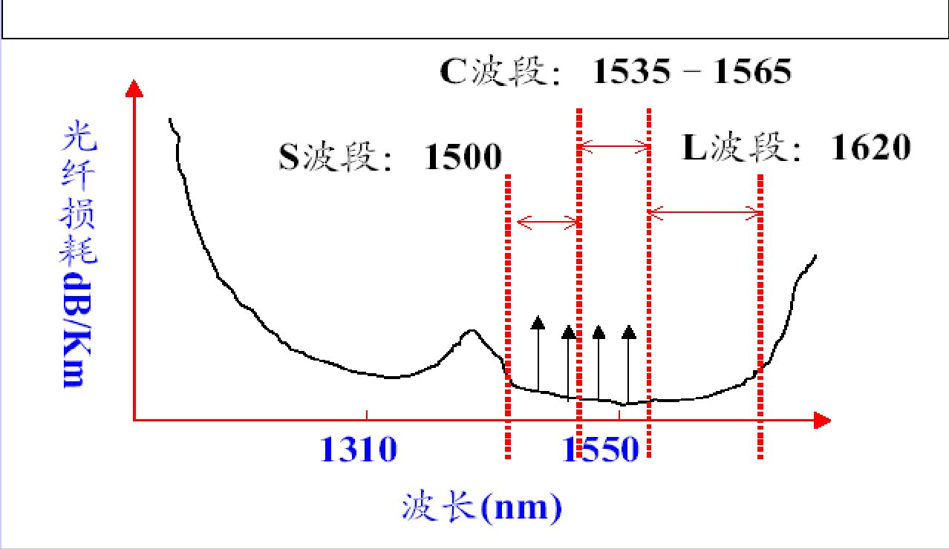
1535~1565nm C波段
1570~1620nm L波段
1350 ~1500nm S波段

Slide 17
4.波分复用系统的管理技术
●独立的网管，与SDH网管平行
●通过Q3接口送给上层网管

Slide 18
WDM系统对光监控信道(OSC)的基本要求
监控通路波长1510±10nm，监控速率2Mb/s，采用伪
双极性码。
(1) 监控通路不限制光放大器的泵浦波长
(2) 监控通路不限制光放大器之间的距离
(3) 监控通路不限制未来在 1310 nm 波长的业务
(4) 在光放大器失效时监控通路仍然可用
(5) OSC传输是分段的且具有3R功能和双向传输功
能。
(6) 应有OSC保护路由，防止光纤被切断后监控信息
不能传送的严重后果。

Slide 19
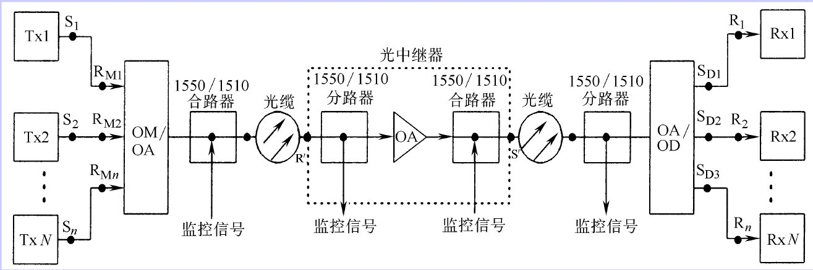
主光通道和光监控信道的关系

Slide 20

DWDM
波分复用(WDM/DWDM)+掺铒光放大器EDFA
扩展传输容量的新手段!

Slide 21
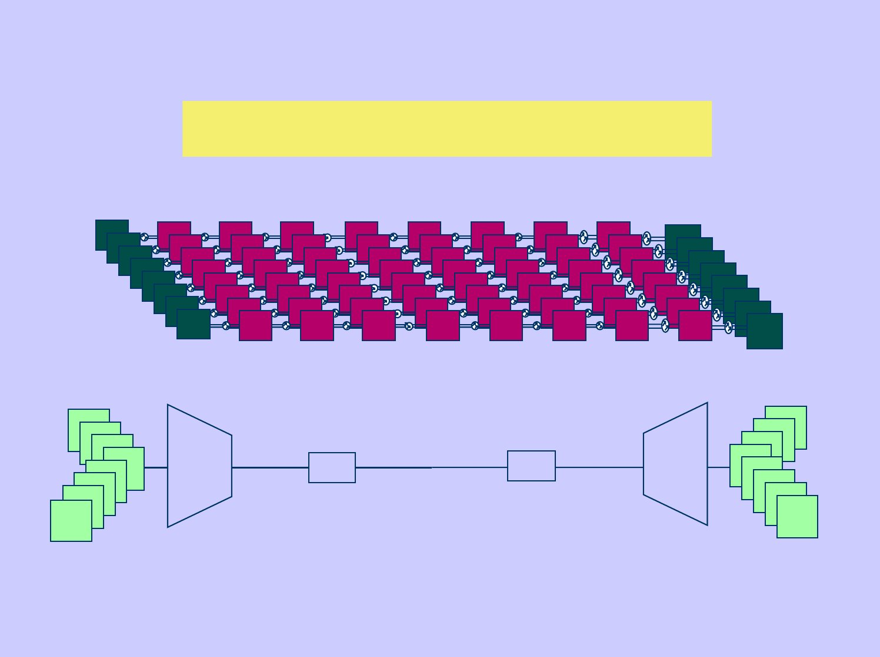
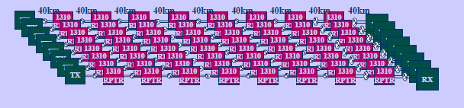
WDM+EDFA 革新了光纤传输
TX
TX
TX
TX
TX
TX
TX
TX
RX
RX
RX
RX
RX
RX
RX
RX
M
U
X
D
E
M
120 km
120 km
120 km
EDFA
EDFA

Slide 22
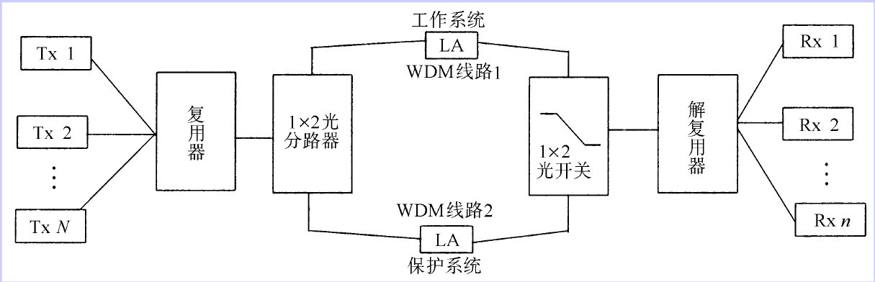
光复用段共享保护
保护只在光路上对多波长信号进行1
＋1保护，而不对终端线路进行保护。

Slide 23
5.WDM系统的关键技术
a.光源技术：稳定，光谱线宽窄。
●DFB激光器
● DBR激光器
●量子阱激光器
●可调谐半导体激光器

Slide 24
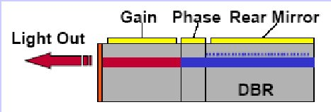
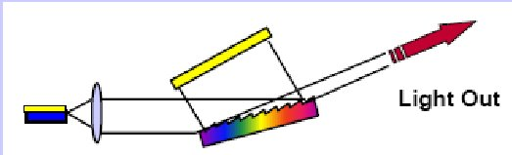
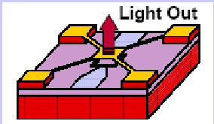
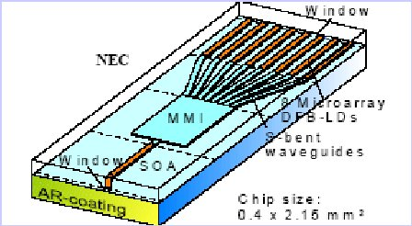
●可调谐半导体激光器
多段DFB激光器
外腔半导体激光器
MEMS VCSEL
DFB 阵列

Slide 25

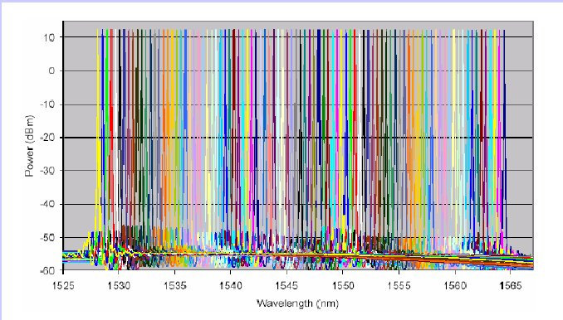
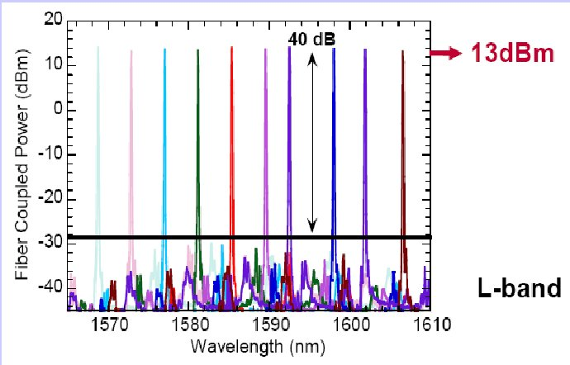
可调谐半导体激光器光谱

Slide 26
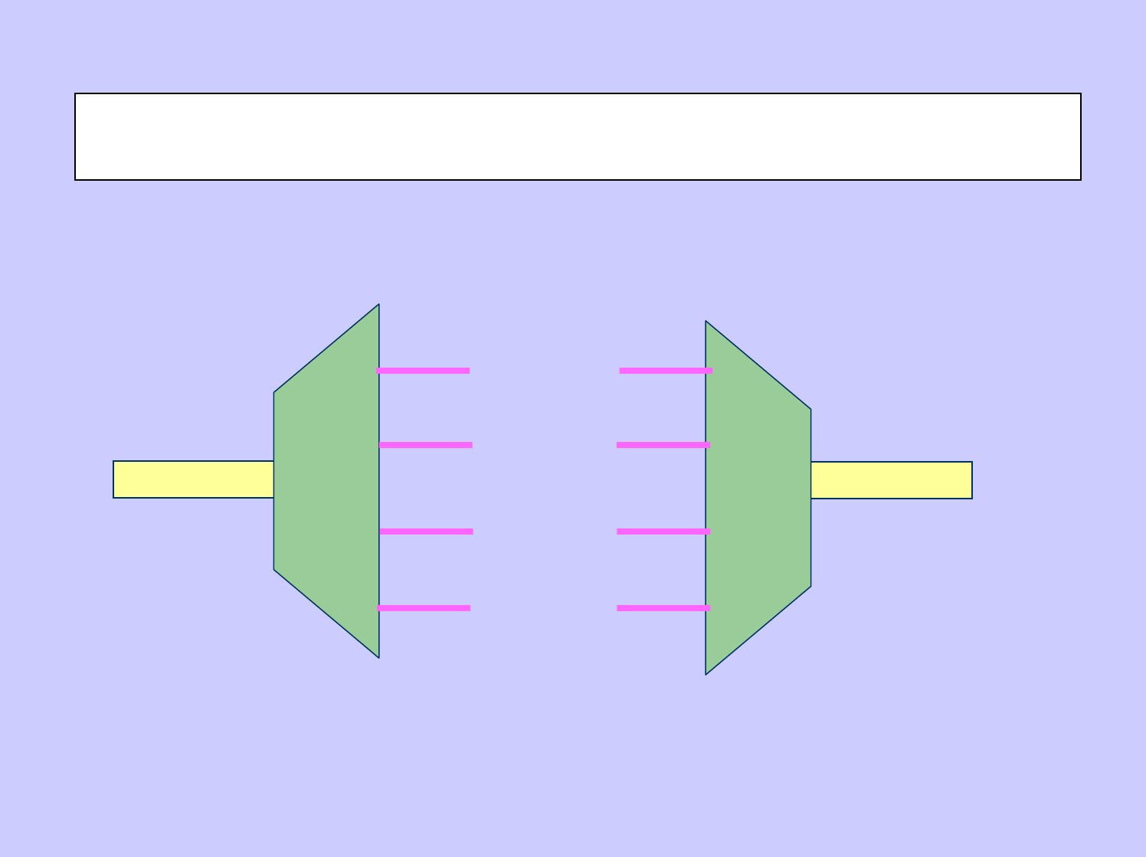
b.光波分复用器和解复用器技术
分波器
λ 1
λ 2
合波器
λ 1
λ 2
DEM λ 3
λ 4
λ 3
λ 4
MUX

Slide 27
• 光波分复用器/光解复用器是将不同波长光
信号进行组合/分开的器件，是DWDM系统最
基本的无源器件。通过它，光纤的频带资
源可以得到充分利用。
• 光波分复用器的基本功能是将 N 个不同波
长的光信号合在一起，输入至光纤中去；
光解复用器则是将N 个合在一起的不同波
长光信号分开。

Slide 28
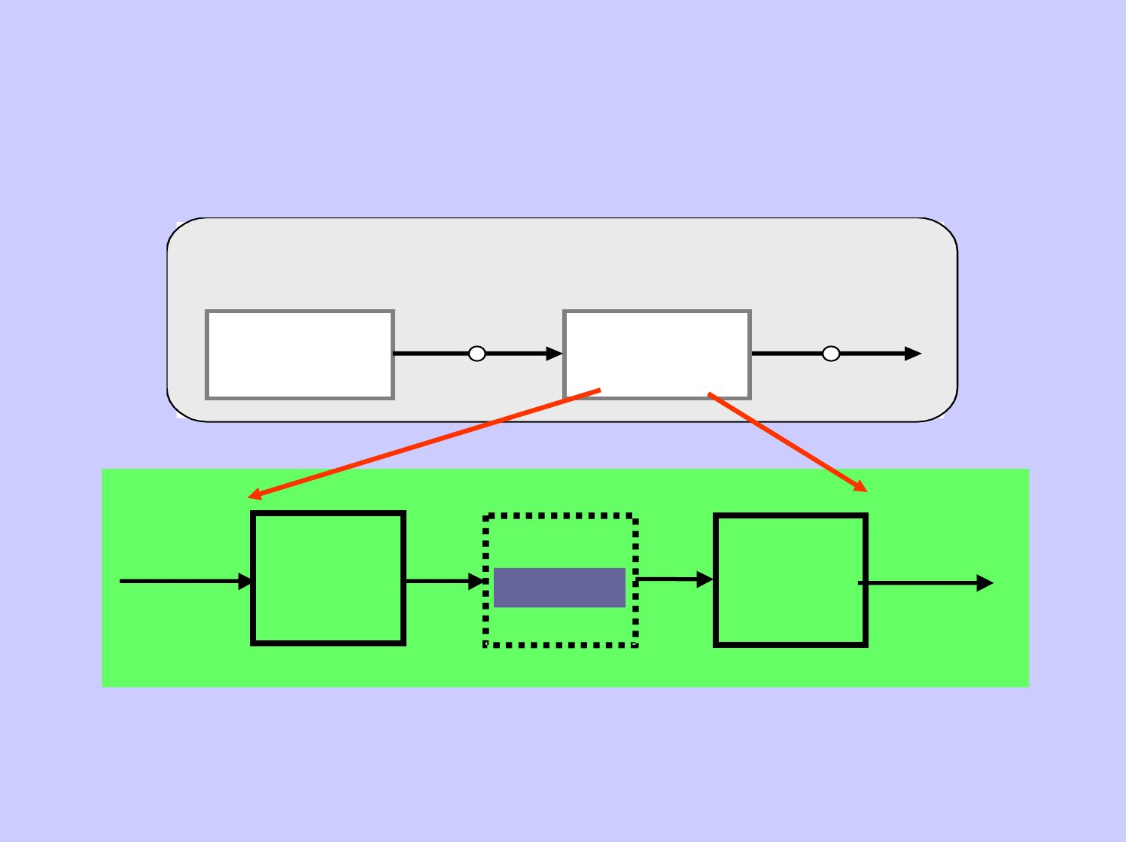
c.光转发器（OTU）技术
光 信 号 转 发 器
(T ra n s p o n d e r)
Tx
G .9 5 7
O /E /O
S (G .9 5 7 )
S n (G .6 9 2 )
O/E
定时再生
E/O
光输入
光输出
某些设备可能还包含 SDH 开销处理，如B1、J0字节检测等内容

Slide 29

中心波长和中心频率
光信道
*λ2
*λ4
*λ6
*λ8
*λ10
λ 11
*λ12
λ 13
*λ14
λ 15
*λ16
中心波长
1548.51 nm
1549.32 nm
1550.12 nm
1550.92 nm
1551.72 nm
1552.52 nm
1553.33 nm
1554.13 nm
1554.94 nm
1555.75 nm
1556.55 nm
1557.36 nm
1558.17 nm
1558.98 nm
1559.79 nm
1560.61 nm
中心频率
193.6 THz
193.5 THz
193.4 THz
193.3 THz
193.2 THz
193.1 THz
193.0 THz
192.9 THz
192.8 THz
192.7 THz
192.6 THz
192.5 THz
192.4 THz
192.3 THz
192.2 THz
192.1 THz
λ 1
λ 3
λ 5
λ 7
λ 9

Slide 30
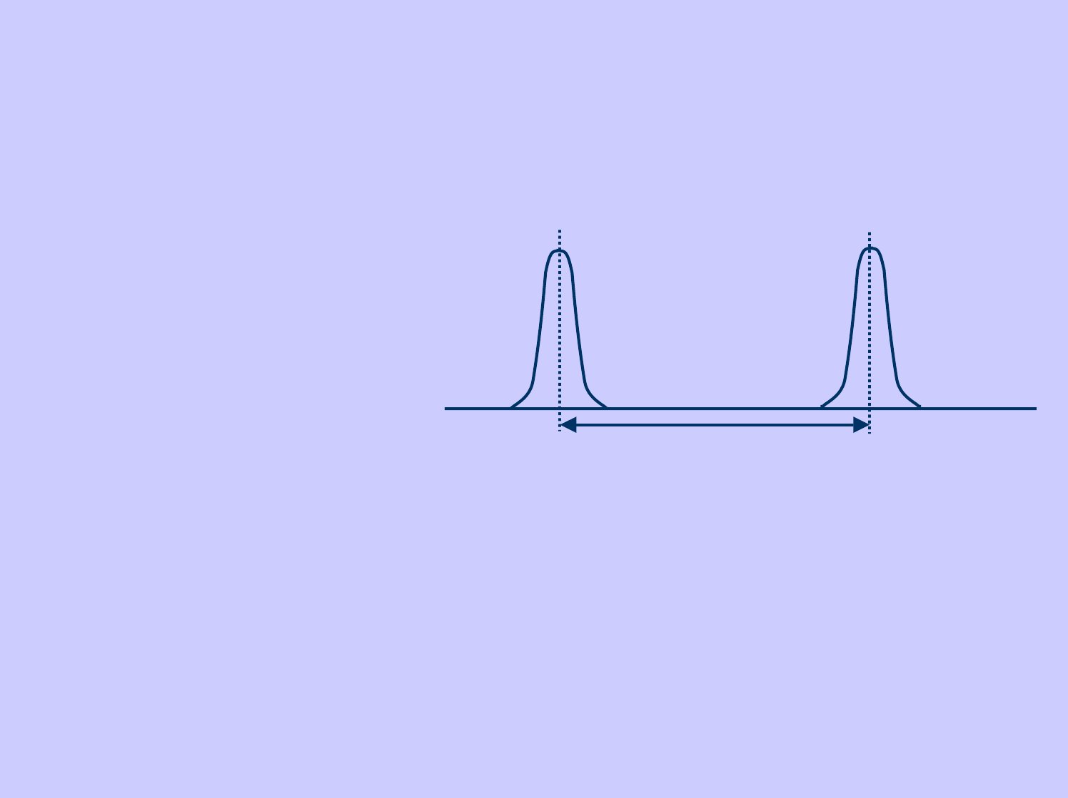
光发送机
λ 1
光源的波长稳定
指定波长符合ITU-T规定
波长漂移 ≤ ±Δλ/5（ΙΤΥ−Τ）
≤ ±Δλ/10（国家）
光源的色散容限
光谱宽度@-20dB< 0.2nm
λ 2
Δλ

Slide 31
d.EDFA技术
EDFA的特性
●工作波长与光纤最小损耗窗口一致，在光
纤通信中获得很好的应用。
●能量转换效率高：激光工作物质集中在光
纤芯子中的近轴部分，而信号光和泵浦光
也是在光纤的近轴部分最强,使得光与物质
的作用很充分。
●增益高，噪声低，输出功率大。
●增益特性稳定：EDFA增益对温度不敏感。

Slide 32
EDFA的不足
●波长固定：铒离子能级间的能极差决定了
EDFA的工作波长是固定的，只能放大1550
nm波段的光波。
●增益带宽不平坦：EDFA的增益带宽约40nm，
但增益带宽不平坦。在WDM光纤通信系统中
需要采取特殊的手段来进行增益谱补偿。

Slide 33
DWDM系统对光放大的基本要求
光放大器应满足ITU-T建议G.663、G.691及其他相关建议。
EDFA的主要技术参数：
工作波长范围、输入功率范围、输出功率范围、饱和输出
功率、噪声系数、偏振相关增益、小信号增益、增益平坦
度、增益变化、增益斜度、输入光回损、输出光回损等。
对EDFA模块的其它要求：
- 具有泵浦源自动关闭功能。
- 寿命不小于30万小时。
- 具有放大器自动增益均衡（控制）功能。

Slide 34
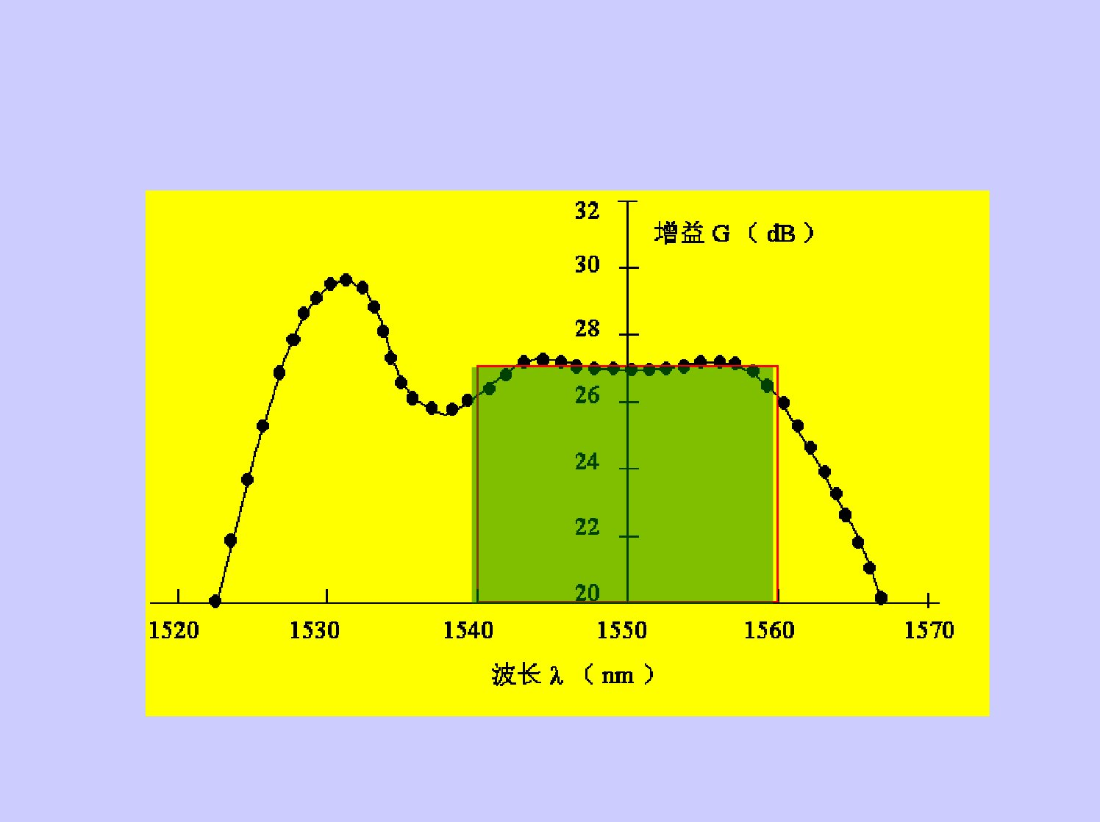
实测的EDFA增益谱特性

Slide 35
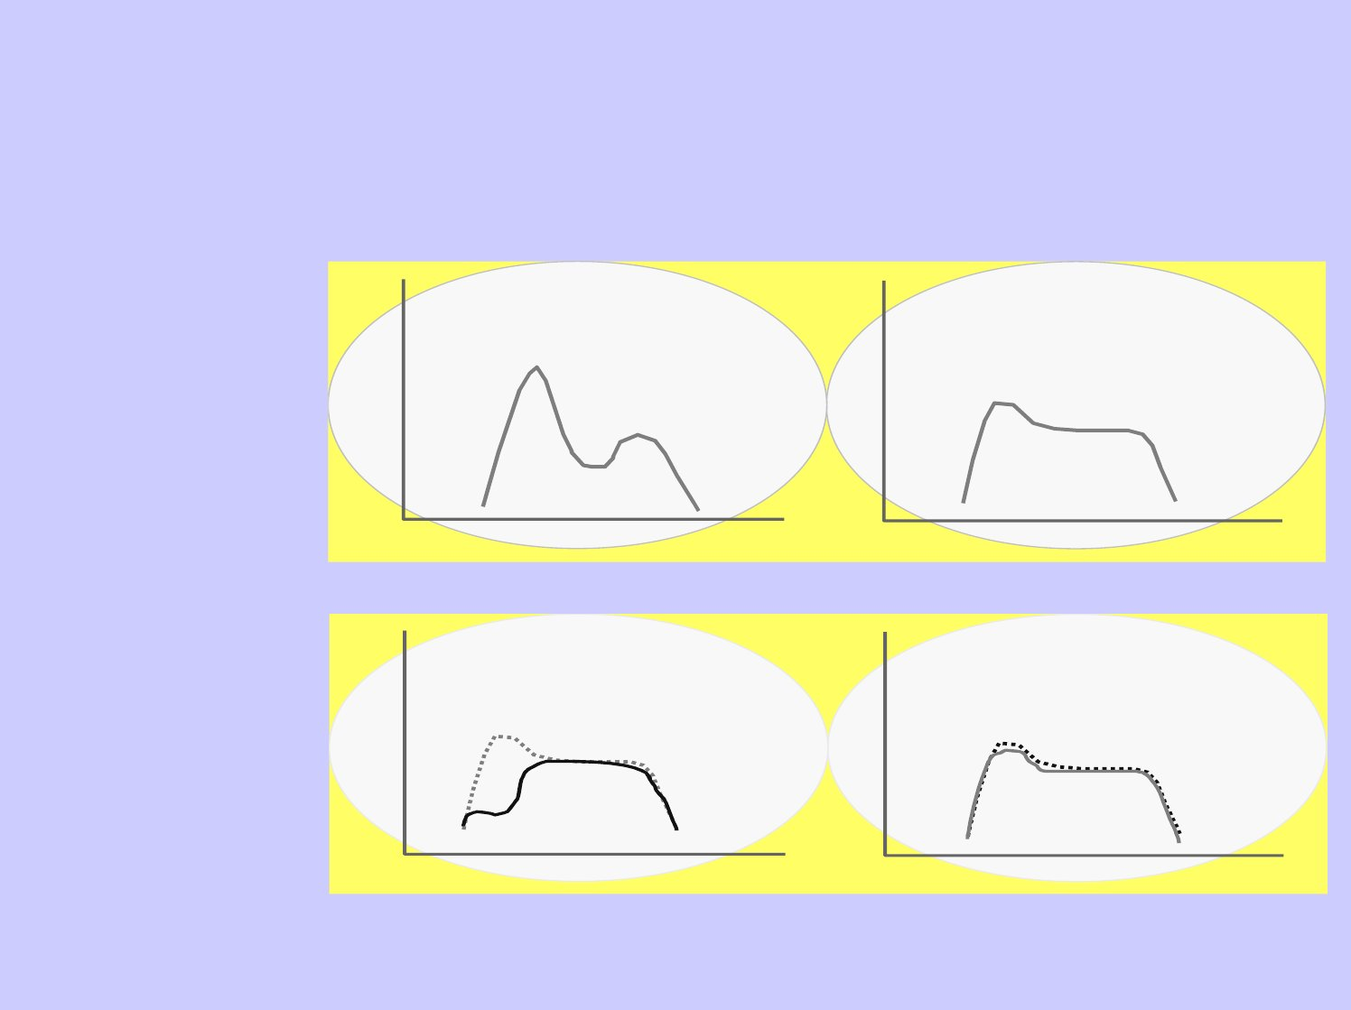
EDFA光放大器增益平坦技术
本征型：
掺铒光纤放大器
（ EDFA）
掺铒光纤放大器
（ EDFA）
高含铝掺
铒光纤
1525 ∼ 1565nm
不掺铝
1525 ∼ 1565nm
增
益
增
益
掺铝
(Al-EDF)
波长
波长
滤波型：
掺铒光纤放大器
（ EDFA）
1545 ∼ 1560nm
掺铒光纤放大器
（ EDFA）
1545 ∼ 1560nm
长周期
增
益
增
益
红带滤波器
蓝带滤波器
光纤光栅
波长
波长

Slide 36
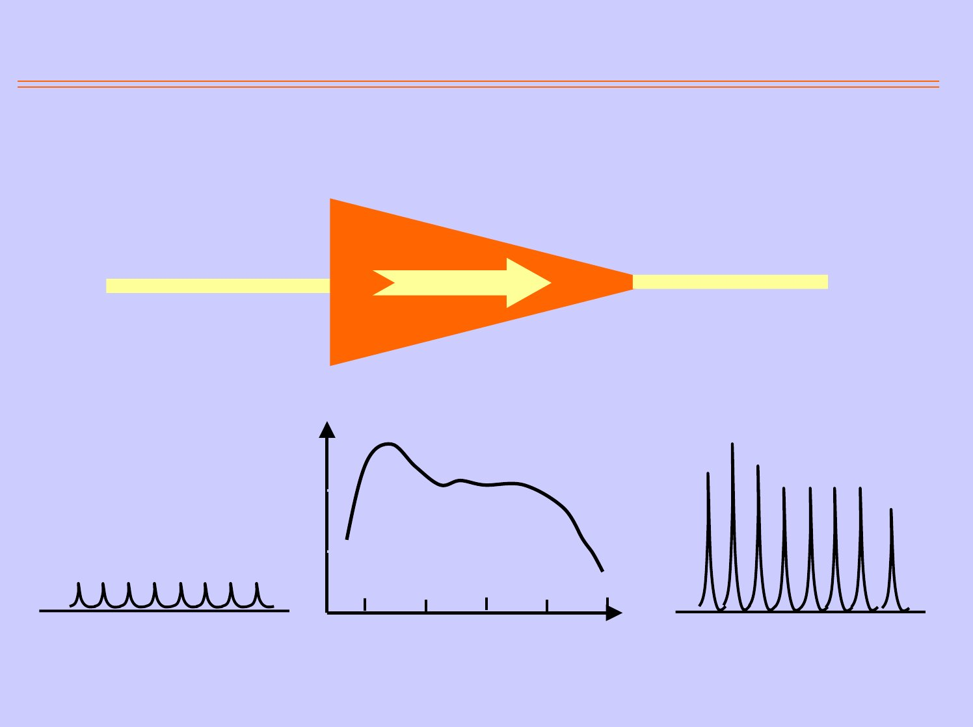
EDFA在WDM系统中的应用
EDFA
输入光纤
输出光纤
增益,dB
20
10
1.53 1.54 1.55 1.56, λ(μ )

Slide 37
●在长途干线通信中，它可使光信号直接在光
域进行放大而无须转换成电信号进行处理，
代替了光---电---光中继，使成本降低，设
备简化，维护运转方便。
●用在WDM/DWDM干线系统的EDFA一般称为数字式光纤放大器。此类EDFA需增益均衡。
●用在CATV中的EDFA称为模拟型光纤放大器，噪声系数是其重要指标。

Slide 38
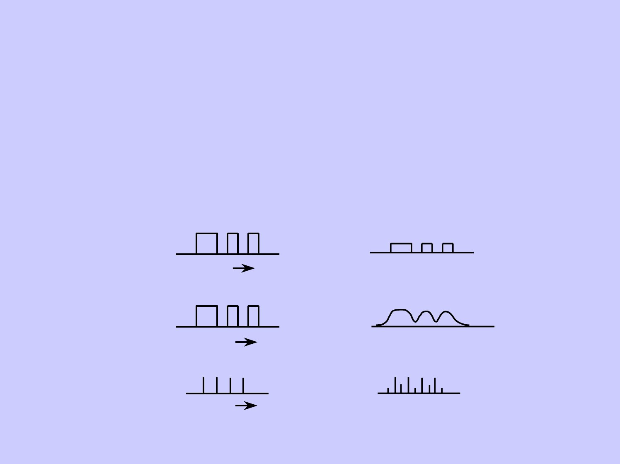
e.光纤传输技术
光纤中的损耗、色散和非线性及其对
光信号传输的影响。
输入信号
时间
时间
输出信号
损耗
色散
衰减
脉冲展宽
非线性
新频率
频率

Slide 39

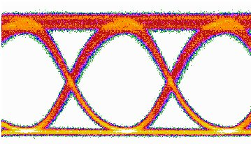

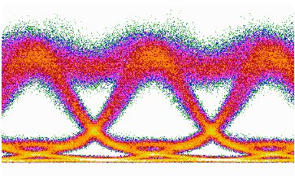
Attenuation:
Reduces power level with distance
Dispersion and Nonlinearities:

Slide 40
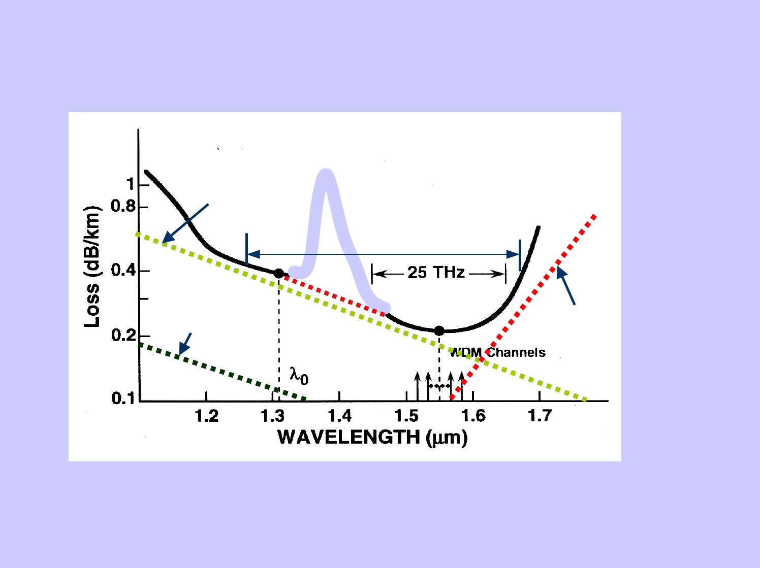
RS
UA
OH¯吸收峰
45THz
IA

Slide 41
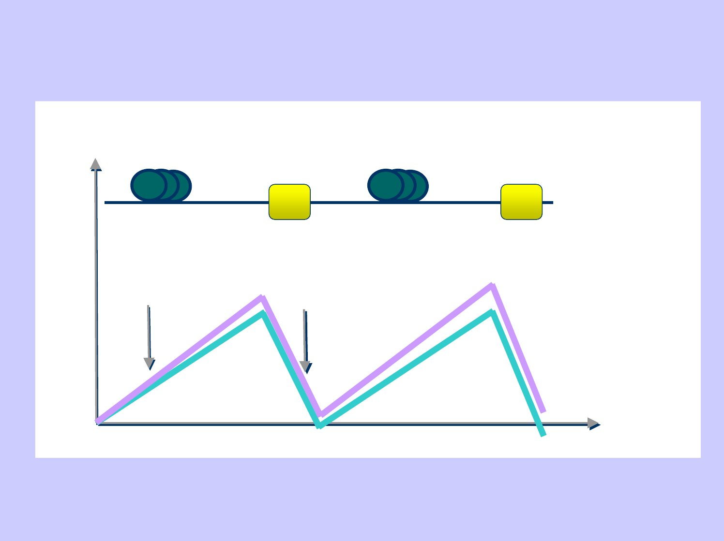
Dispersion
DCU
DCU
Fiber spool
Fiber spool
Total dispersion averages to ~ zero
+D
-D
Length

Slide 42
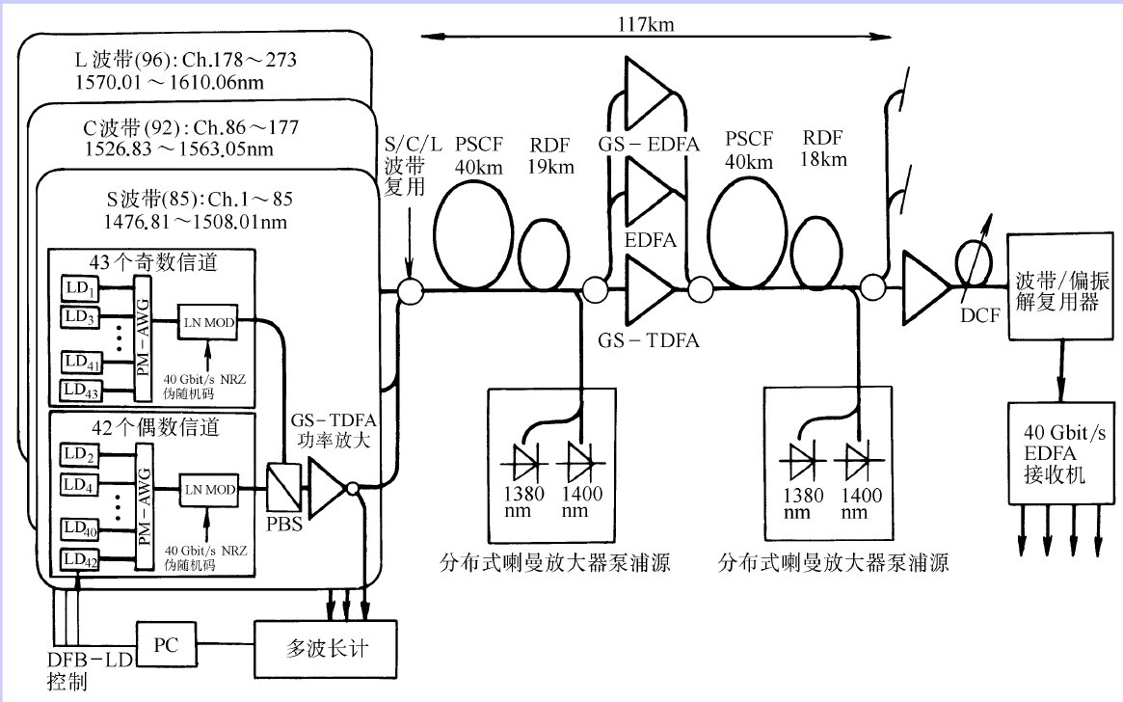
6.大容量WDM实验系统的示例
10.92Tbit/s三波段、超密集WDM实验系统

